Slide 1
ტრანსსაზღვრული მდინარეები: პრობლემები და გადაწყვეტის გზები
ტ.მ.დ. პროფესორი ზურაბ მეგრელიშვილი
ასისტ. პროფ. ნ. დონდოლაძე

Slide 2
მოსახლეობის მატება მსოფლიოს ზოგიერთ რეგიონებში (მილ. ადამ)
რეგიონი | 1983 წ | 2000 წ | მატება %
აფრიკა | 513 | 851 | 65,9
ლათინური ამერიკა | 390 | 564 | 44,6
აზია | 2730 | 3564 | 30,5
ოკეანია | 24 | 29 | 20,8
ჩრდილოეთ ამერიკა | 259 | 302 | 16,6
ევროპა | 489 | 511 | 4,3
სულ | 4677 | 6130 | 31,1

Slide 3
გაეროს მონაცემებით
2 მილიონ ადამიანს არა აქვს პირდაპირის წვდომა სასმელ წყალთან;
სასმელი წყლის მძაფრი უკმარისობა აღინიშნება მსოფლიოს 80 ქვეყანაში;
უხარისხო სასმელი წყალი არის მიზეზი 5 მილ. ადამიანის დაყუპვისა ყოველწლიურად;
Плотины и запруды აგებულის 200 მსხვილ მდინარეზე, რომლებიც კვეთენ სახელმიფო საზღვრებს;
ამ მდინარეების მესამედს არ გააჩნიატ საერთაშორისო ხელშეკრულებები, რომლებიც უნდა არეგულირებდეს წყლის მოხმარებას ამ მდინარეებიდან.

Slide 4
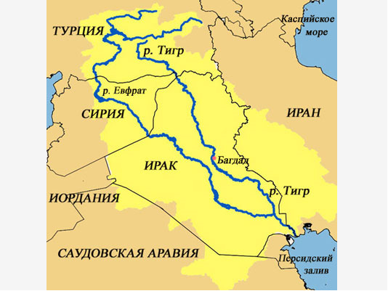
ტიგროსისა და ევფრატის მდინარეების აუზის ქვეყნები

Slide 5
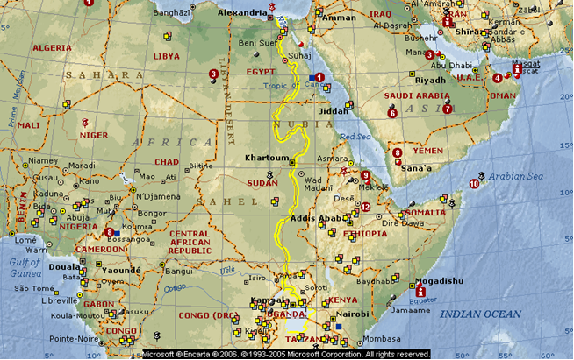
მ. ნილოსის აუზისა და აფრიკის რქის ქვეყნები

Slide 6
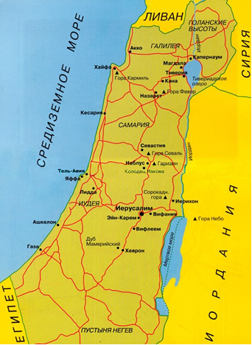
მ. იორდანის აუზის ქვეყნები

Slide 7
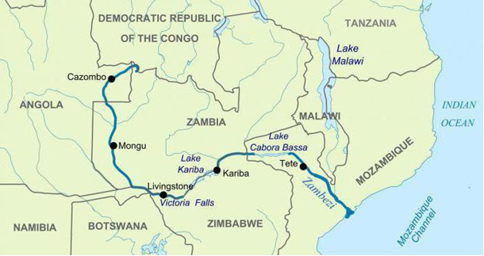
მ. ზამბეზის აუზის ქვეყნები

Slide 8
მდინარე ზამბეზის მონაცემები
მდინარე ზამბეზი გადაკვეთს 6 ქვეყანას: ანგოლას, ბოტსვანას, ზამბიას, მოზამბიკს, ზიმბაბვეს, ნამიიას;
მდინარე ემსახურება 2 ელ. სადგურს „კაბარა ბასსა“ და „კარიბი“, რომლებიც განლაგებულია ზამბიისა და ზიმბაბვეს საზღვარზე. დაგეგმილია ახალი ჰიდროელექტროსადგურების მშენებლობა;
ზიმბზბვე გეგმავს გამოიყენოს მდინარის წყალი მიწების მოსარწყავად.

Slide 9
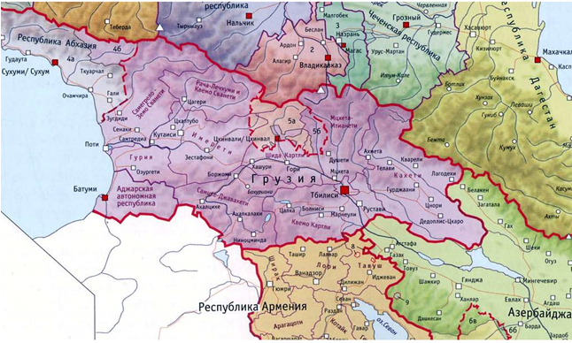
მ. მტკვარისა და ჭოროხის აუზის ქვეყნები

Slide 10
მდინარე მტკვარისა და ჭოროხის ზოგიერთი მონაცემები
მ. ჭოროხის საერთო სიგრძე შეადგენს 438 კმ-ს, აქედან მხოლოდ 28 კმ გაედინება საქართველოს ტერიტორიაზე;
მ. მტკვარი იღებს სათავეს მთებში, რომლებიც განლაგებულია თურქეთის ტერიტორიაზე, და მდინარის 185 კმ იმყოფება თურქეთის თერიტორიაზე.

Slide 11
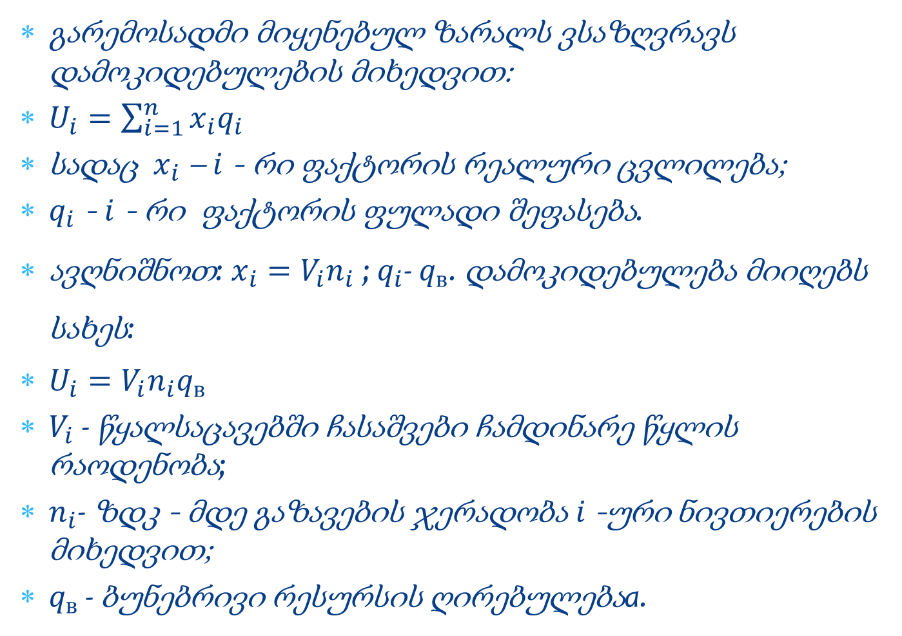
ეკონომიური ზარალი
გარემოსადმი მიყენებულ ზარალს ვსაზღვრავს დამოკიდებულების მიხედვით:
$U_{i}=\sum_{i=1}^{n}{x_{i}q_{i}}$
სადაც $x_{i}$ – $i$ - რი ფაქტორის რეალური ცვლილება;
$q_{i}$ - $i$ - რი ფაქტორის ფულადი შეფასება.
ავღნიშნოთ: $x_{i}=V_{i}n_{i}$; $q_{i}$- $q_{в}$. დამოკიდებულება მიიღებს სახეს:
$U_{i}=V_{i}n_{i}q_{в}$
$V_{i}$ - წყალსაცავებში ჩასაშვები ჩამდინარე წყლის რაოდენობა;
$n_{i}$- ზდკ - მდე გაზავების ჯერადობა $i$-ური ნივთიერების მიხედვით;
$q_{в}$ - ბუნებრივი რესურსის ღირებულებაа.

Slide 12
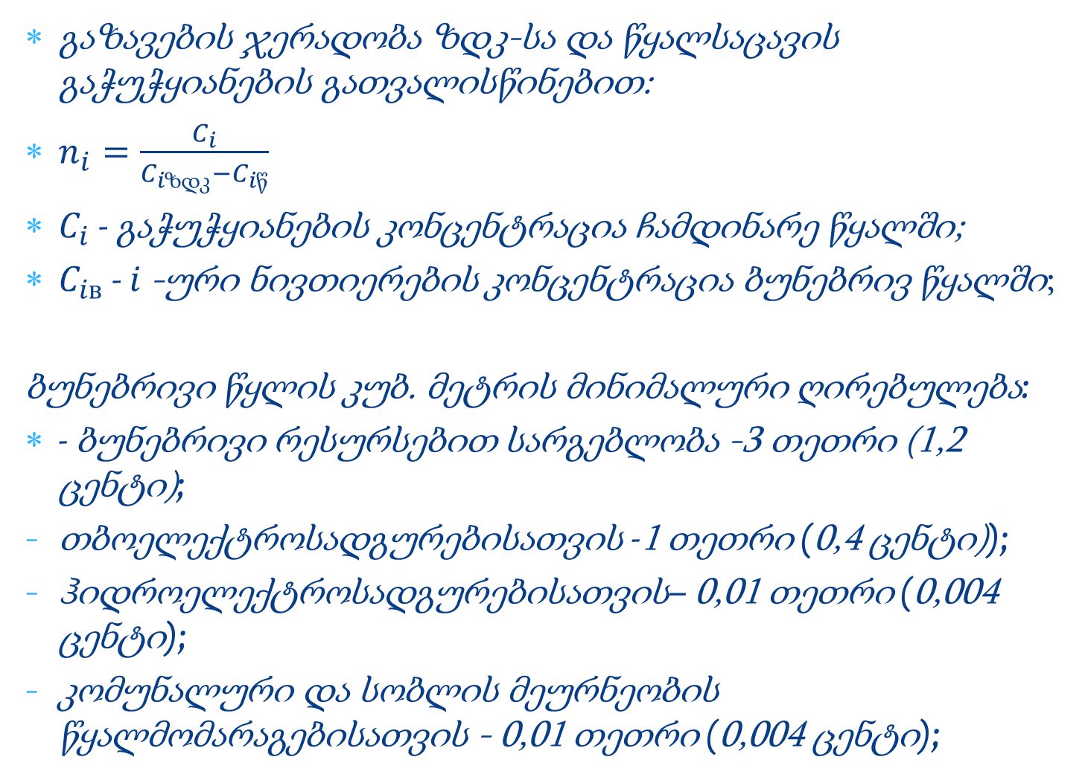
გაზავების ჯერადობა ზდკ-სა და წყალსაცავის გაჭუჭყიანების გათვალისწინებით:
$n_{i}=\frac{C_{i}}{C_{iზდკ}−C_{iწ}}$
$C_{i}$ - გაჭუჭყიანების კონცენტრაცია ჩამდინარე წყალში;
$C_{iв}$ - $i$-ური ნივთიერების კონცენტრაცია ბუნებრივ წყალში;
ბუნებრივი წყლის კუბ. მეტრის მინიმალური ღირებულება:
- ბუნებრივი რესურსებით სარგებლობა -3 თეთრი (1,2 ცენტი);
თბოელექტროსადგურებისათვის -1 თეთრი (0,4 ცენტი));
ჰიდროელექტროსადგურებისათვის– 0,01 თეთრი (0,004 ცენტი);
კომუნალური და სობლის მეურნეობის წყალმომარაგებისათვის - 0,01 თეთრი (0,004 ცენტი);

Slide 13
გარემოსადმი მიყენებული ზარალის გაანგარიშება
№ | ნივთიერება | Сზდკ | წყლის მინიმალური რაოდენობა გაზავებისათვის ზდკ-მდე, მ³ | ღირებულება ლარებში
 |  |  |  | შემოთავაზებული მეთოდიკით | კანონდებლობის მეთოდიკით
1 | 2 | 3 | 4 | 5 | 6
1 | ქლორიდები | 350 | 2857 | 0,29 | 0,2
2 | ტიტანი | 0,1 | 10⁷ | 1000 | 390
3 | სელენი | 0,001 | 10⁹ | 1000000 | 39000
4 | ტელური | 0,01 | 10⁸ | 10000 | 3900
5 | დარიშხანი | 0,05 | 2∗10⁷ | 2000 | 790
6 | რკინა | 0,5 | 2∗10⁵ | 200 | 78
7 | ალუმინი | 0,1 | 10⁷ | 1000 | 78
8 | ბერილიუმი | 0,0002 | 5∗10⁹ | 500000 | 390000
9 | ზან (ოთხი დასახელება)
 | მინიმუმი | 10 | 10⁵ | 10 | 390
 | მაქსიმუმი | 0,001 | 10⁹ | 100000 | 390
10 | ნავთობპროდუქტები | 0,05 | 2∗10⁷ | 2000 | 780
11 | ბენზინი | 0,1 | 10⁷ | 1000 | 780
12 | კეტონები (11 დასახელება)
 | მინიმუმი | 2,0 | 5∗10⁵ | 50 | 780
 | მაქსიმუმი | 0,02 | 5∗10⁷ | 5000 | 780
13 | ფენოლები | 0,001 | 10⁹ | 100000 | 39000

Slide 14
1
ყურადღება უნდა მივაქციოთ წყლის რაოდენობას, რომელიც საჭიროა ნივთიერების გაზავებისათვის ზდკ-მდე;
უმრავლეს მდინარეებს (განსაკუთრებით ამიერ კავკასიის რესპუბლიკებში და კერძოდ საქართველოში) არ გააჩნიათ ასეთი რაოდენობის წყალი (ცხრილი 3);
უხვ წყლიან მდინარეს (ცხრ.3, პ.1) გასაზავებელი წყლის მაქსიმალური რაოდენობის გამოყოფისათვის (ცხრ.2, პ.3) ჭირდება 680 სთ. ამ პერიოდის განმავლობაში მდინარის წყალი საშუალო სიჩქარით 2,0 მ/წმ გაივლის 4986 კმ, რაც მნიშვნელოვნათ აღემატება მის სიგრძეს.

Slide 15
პრობლემის გადწყვეტა
მრავალმხრივი და ორმხრივი საერთაშორისო ხელშეკრულებების დადება მოსაზღვრე ქვეყნების ტერიტორიაზე გამავალი მდინარეების წყლის რაციონალურად გამოყენების შესახებ.

